Slide 1
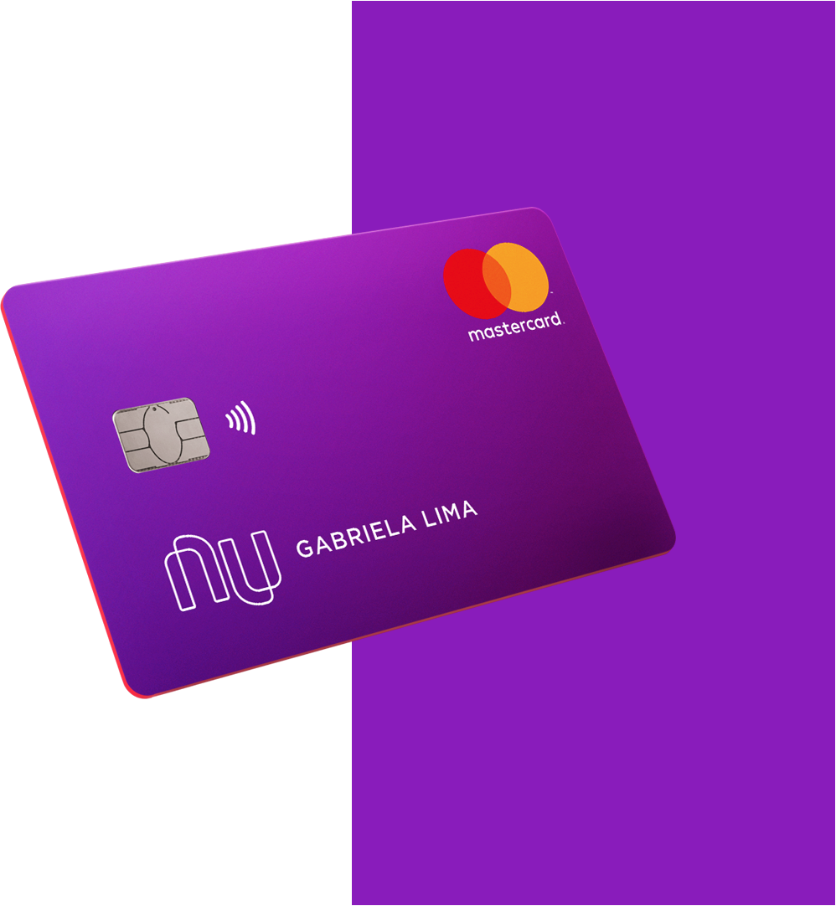
Desacoplando a navegação com estados e deeplinks
11/10/2019

Slide 2






Um pouco sobre nós...
Weverson (vevé)
Thiago (thithi)
@wnascimento
github.com/tmoura
github.com/wnascimento
in/mourathiago
in/wnascimento

Slide 3
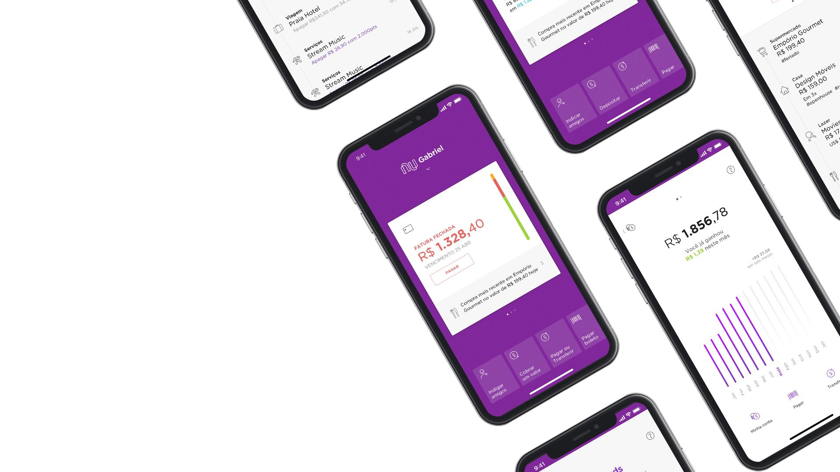
Fintech
Tudo pelo app
Mais de 300 engenheiros
Crédito, NuConta, Rewards

Slide 4
Agenda
1
MOTIVAÇÃO
2
STATE FLOW
3
DEEPLINKS
4
PERGUNTAS

Slide 5
Motivação

Slide 6
Novo fluxo de pagamento
Unificar o fluxo de pagamento da fatura entre os produtos de Crédito e NuConta.
Notes:
Problemas:
Era possível pagar pelos Widgets do cartão ou pela tela da nuconta
Pelo cartão de crédito só era possível gerar boleto
Só era possível pagar a fatura com a nuconta se entrasse no fluxo da nuconta
Fluxos diferentes
Pessoas geravam boleto e pagavam o boleto com a nuconta.

Slide 7
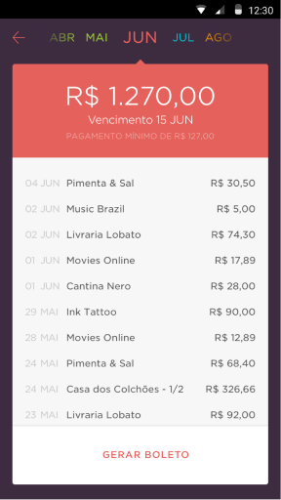
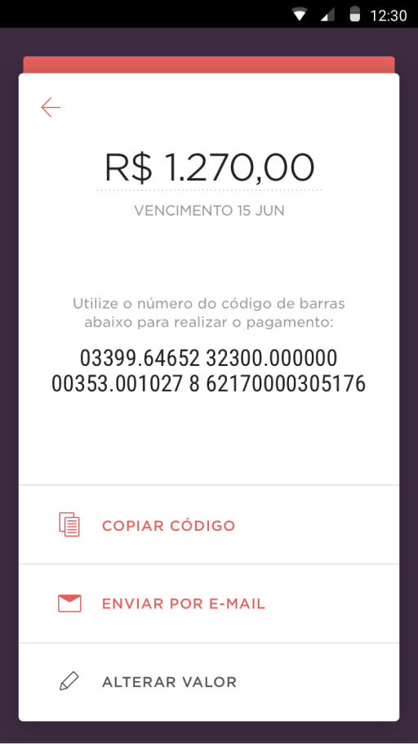
Fluxo original...
"Parece simples!"
Notes:
Refazer fluxo básico - Gerar Boleto e Alterar Valor

Slide 8
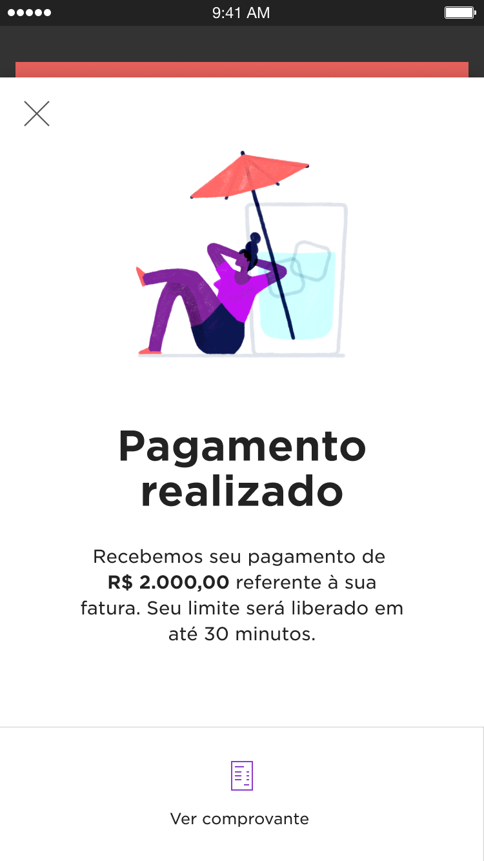
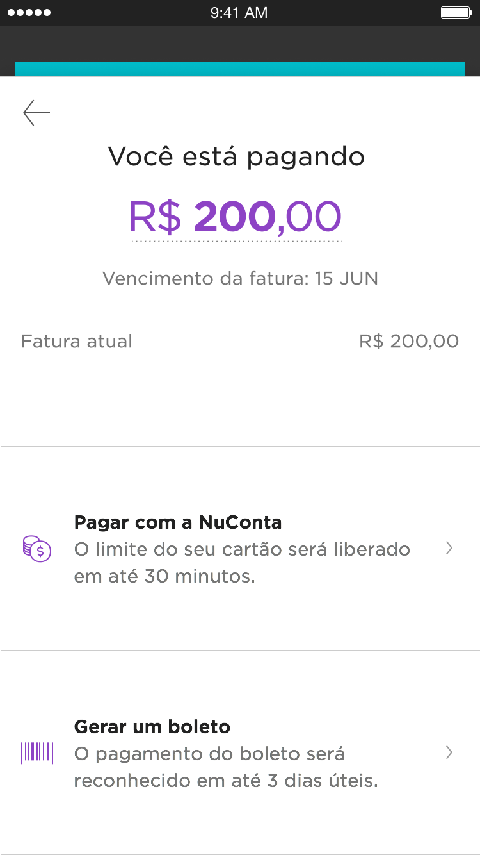
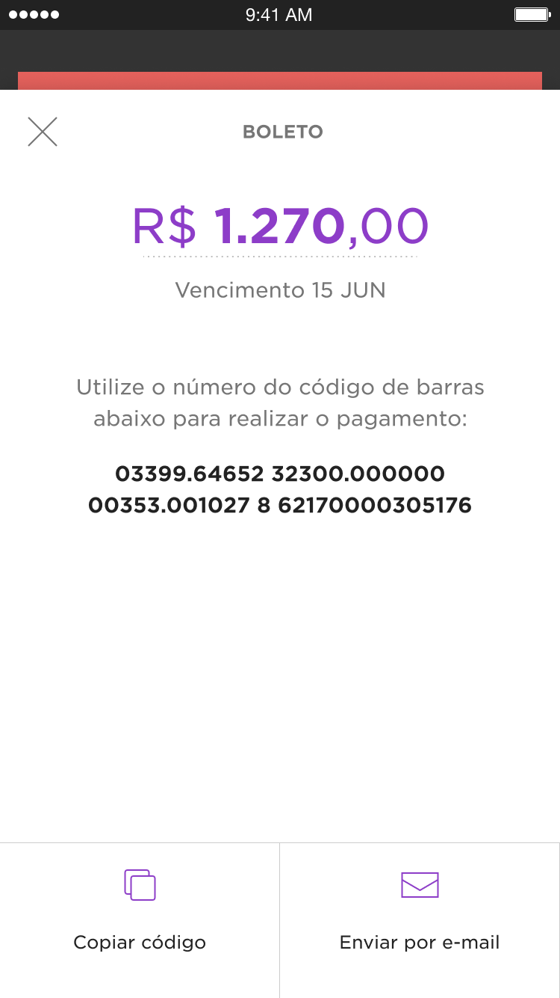
Happy path
Notes:
Tela com valor da fatura e botões de pagar com nuconta ou gerar boleto

Slide 9
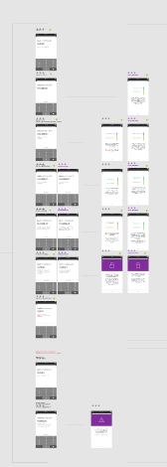


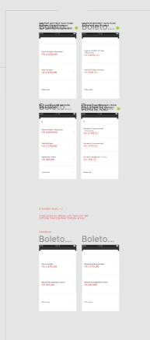
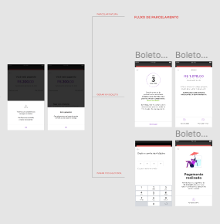
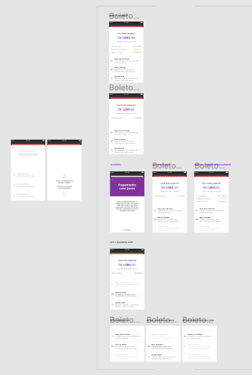
Mais alguns fluxos...
Notes:
Desmembrando o Happy Path
Estado de Loading (Carregamos todas as infos antes do fluxo começar) + Alguns estados parcelamento de fatura
Fluxo de alterar valor
Telas de Erro + Aviso de compensação + Pin da senha para nuconta
Avisos para pagamento menor que o mínimo, maior que o da fatura, valor entre o mínimo e o total, tudo com variantes para atraso
Tela com pagamento parcial
BURN (Fluxo de parcelamento / Fluxos de Fatura Aberta e Fechada)

Slide 10
State flow
Notes:
Solução: State Flow

Slide 11
Estados da Navegação
PayWithBarcode
Next
Aviso de Compensação
Opções de Pagamento
Código de Barras
End
Back
ChangeValue
Fim
Back
Notes:
A navegação pode ser representada por uma máquina de estados
Representação simplificada de um dos nossos fluxos principais: Pagamento com boleto
Tela de opções de pagamento pode ter ação no botão de fechar ou no clique de gerar boleto
Clique de gerar boleto abre tela de aviso de compensação, que pode ter o botão de voltar (para tela de opções) ou continuar
Continuar abre a tela de código de barras já gerado, que tem botão de fechar ou alterar valor, que abre um novo fluxo

Slide 12

Show me the code!

Slide 13
O flow
object PaymentFlow : Flow {
object PaymentOptions : State<PaymentFlow, PaymentOptions.Actions>() {...}
data class Warning(val amount: Long) : State<PaymentFlow, Warning.Actions>() {...}
data class Barcode(val amount: Long) : State<PaymentFlow, Barcode.Actions>() {...}
object Finish : State<PaymentFlow, Unit>()
}
Notes:
Exemplo de implementação
Introduzir a ideia de flow
Exemplos de fluxos em apps
Estados e valores no flow

Slide 14
States + Actions = State
object PaymentOptions : State<PaymentFlow, PaymentOptions.Actions>() {
sealed class Actions : State.Actions<PaymentFlow>() {
data class PayWithBarcode(val amount: Long) : Actions() {
override fun nextState() = Warning(amount)
}
object Back : Actions() {
override fun nextState() = Finish
}
}
}
Notes:
O que são as ações
Dar exemplos de alteração de fluxo pelas ações

Slide 15
Observando os estados
class PaymentFlowNavigator(
val screenManager: IScreenManager
) : StateHandler<PaymentFlow>() {
override fun onStateChange(state: State<PaymentFlow, *>) {
when (state) {
is Warning -> screenManager.openWarning(state.amount)
...
}
...
fun onBarcodeSelected (amount: Long) {
paymentFlowNavigator.dispatchAction(PaymentOptions.PayWithBarcode(amount))
}
Notes:
O onBarcodeSelected é uma função que você pode ter no seu presenter, viewmodel, activity, seja lá como você esteja estruturando
O PaymentFlowNavigator observa as mudanças e redireciona pra tela correta (seja por activity, fragment, view, viewPager, bottomBar… )
O Dispatch solicita a troca de estados.

Slide 16
Como testar?
@Test
fun `from PaymentOptions screen go to Warning screen`() {
val amount = 100
assertEquals(
Warning(amount),
PaymentOptions.Actions.PayWithBarcode(amount).nextState()
)
}
Notes:
Garante que fluxo está seguindo a ordem esperada e que os valores estão corretos

Slide 17
Mais testes...
class PaymentFlowNavigatorTest {
private val screenManager: IScreenManager = mock()
private val navigator = PaymentFlowNavigator(screenManager)
@Test
fun `when money next action is dispatch the screen categories should be shown`() {
val amount = 100
navigator.dispatchAction(PaymentOptions.Actions.PayWithBarcode(amount))
verify(screenManager).openWarning(amount)
}
}
Notes:
Valida que as telas que vão ser apresentadas são as telas corretas

Slide 18
Visualização do Fluxo
Imutabilidade
Testabilidade
Vantagens
Notes:
Visualização completa do fluxo
Imutabilidade dado que sempre retornamos um estado novo em cada nova ação (action == pure function)
Fácil de testar pois não temos estados compartilhados

Slide 19
Arquivos extensos
Boilerplate
Fluxo estático
Desvantagens
Notes:
Fluxo estático: Todas as telas/navigações estão associadas a estados. Por isso, não conseguimos mudar um fluxo pelo backend, por ex. (Contraste com a solução de deeplinks)

Slide 20

Mission complete...
SQN!
Notes:
Valida que as telas que vão ser apresentadas são as telas corretas

Slide 21
Integração entre NuConta e Crédito
Ponto de entrada na NuConta
Módulos Diferentes
Escrito em React-Native
Notes:
Fluxo estático: Todas as telas/navigações estão associadas a estados. Por isso, não conseguimos mudar um fluxo pelo backend, por ex. (Contraste com a solução de deeplinks)

Slide 22
Deeplinks

Slide 23

Nosso megazord S2
Multi-Módulo
Código Legado
Várias Arquiteturas
Multiplataforma
React Native && Flutter
Fluxos controlados pelo Backend

Slide 24
Como funciona?
Dashboard
Pagamento de Faturas
Dispatch
Observer
Deeplink Manager
Observer
Observer
Transações
Outros módulos...
Notes:
Deixar claro que não é o deeplink default do android (não usamos os intent filters)

Slide 25
Deeplinks
// Singleton
class DeeplinkManager(val processors: Set<Processor>) {
fun process(context: Context, uri: String) {
processors.firstOrNull { it.matches(uri) }?.process(context, params(uri))
}
private fun params(uri: String): Map<String, Any> { … }
}
interface Processor {
fun matches(uri: String): Boolean
fun process(context: Context, params: Map<String, Any>)
}

Slide 26
Solução
React Native
Nativo
Dispatch
Observer
Deeplink Manager
Observer
Observer
Flutter
React Native
Notes:
Deixar claro que não é o deeplink default do android (não usamos os intent filters)

Slide 27
Perguntas

Slide 28
Obrigado!
Weverson (vevé)
Thiago (thithi)
@wnascimento
github.com/tmoura
github.com/wnascimento
in/mourathiago
in/wnascimento

